Slide 1
Задачи на части

Slide 2
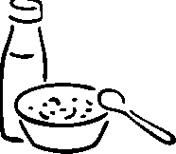
Для приготовления рисовой каши берут:
2 части риса
3 части молока
5 частей воды
Сколько граммов молока и воды надо взять?
= 220 г

Slide 3
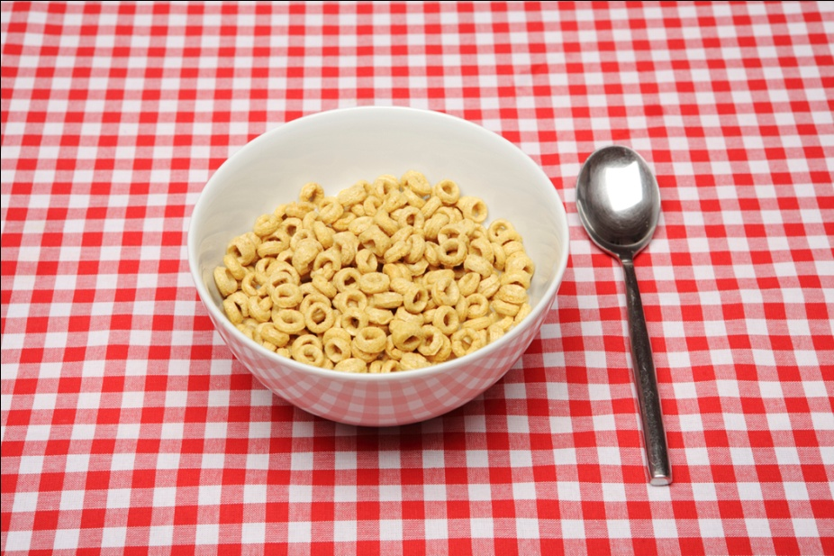
Решение
220 : 2 = 110 (г) - масса 1 части
110 3 = 330 (г) – молоко
110 5 = 550 (г) – воды

Slide 4
Который теперь час, если прошедшая часть суток в 3 раза больше оставшейся?
Прошло: 3 части суток
Осталось: 1 часть суток
В сутках: 24 ч
24 : ( 3 + 1 ) = 6 (ч) – осталось до конца суток
3 6 = 18 (ч) – сейчас

Slide 5
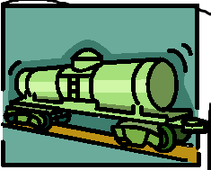
В одной цистерне было в 3 раза больше бензина, чем в другой. Когда в первую долили 54 л, а во вторую – 26 л, то в двух цистернах стало 200 л бензина. Сколько литров бензине было в каждой цистерне первоначально?
3 части
1 часть

Slide 6
Решение
Найдем, сколько литров бензина было первоначально в 2 цистернах.
200 – ( 26 + 54 ) = 120 (л)
Узнаем, сколько литров бензина было во второй цистерне.
120 : (3 + 1 ) = 30 (л)
Узнаем, сколько литров бензина было в первой цистерне.
30 3 = 90 (л)

